Slide 1





Comunidad Digital en Facebook con 5 mil usuarios
Pagina de Facebook con 1,300 seguidores y alcances promedio de 225,537 usuarios al mes, de los cuales únicamente el 50% son resultado de campañas pagas.
Nuestros contenido genera aprox. 10 mil impresiones virales mensuales.
Campañas pagas constantes para impulsar los servicios y productos de los afiliados.
18.1 mil impresiones trimestrales en Twitter
Atención a Afiliados en WhatsApp bussines + Grupo informativo de WhatsApp
Av. Palmas Norte #125, Col. Bella Vista,
C.P. 62140 Cuernavaca Morelos
Tel:(777) 241 83 80 / 2418626
Shantal Hernández Villaseñor
Presidente CANACINTRA
Delegación Morelos

Slide 2
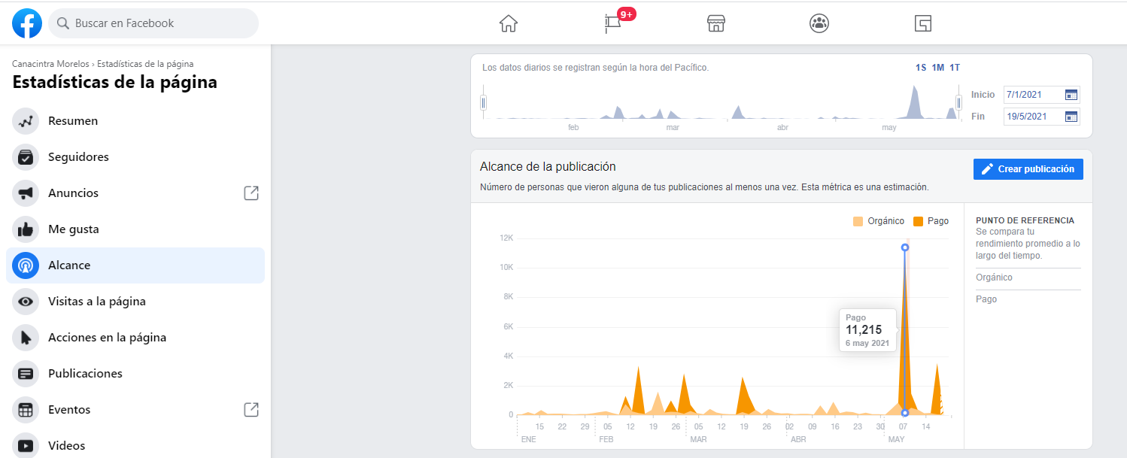
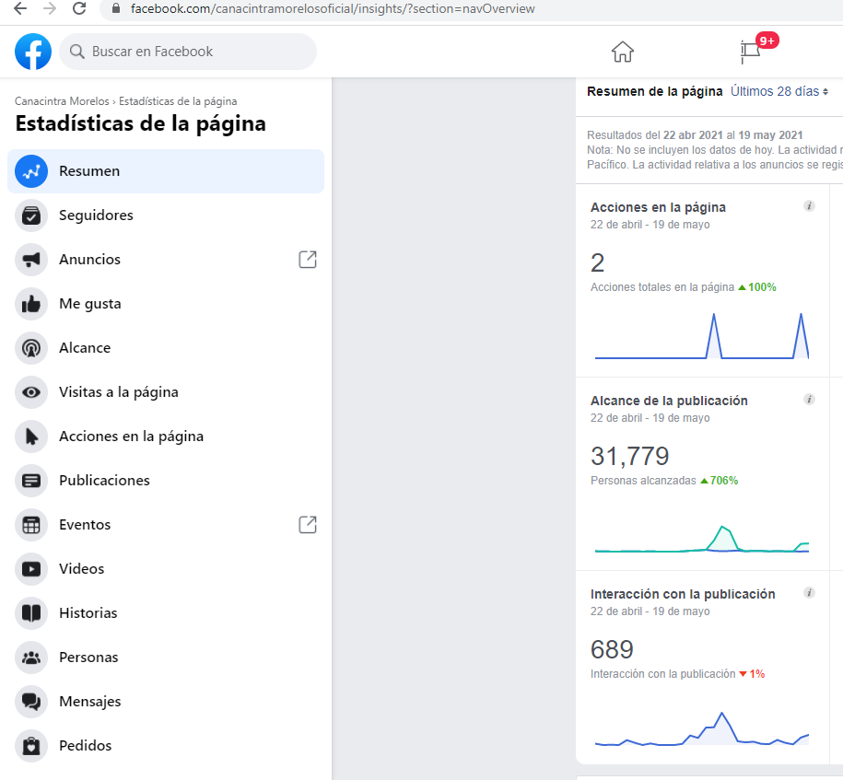
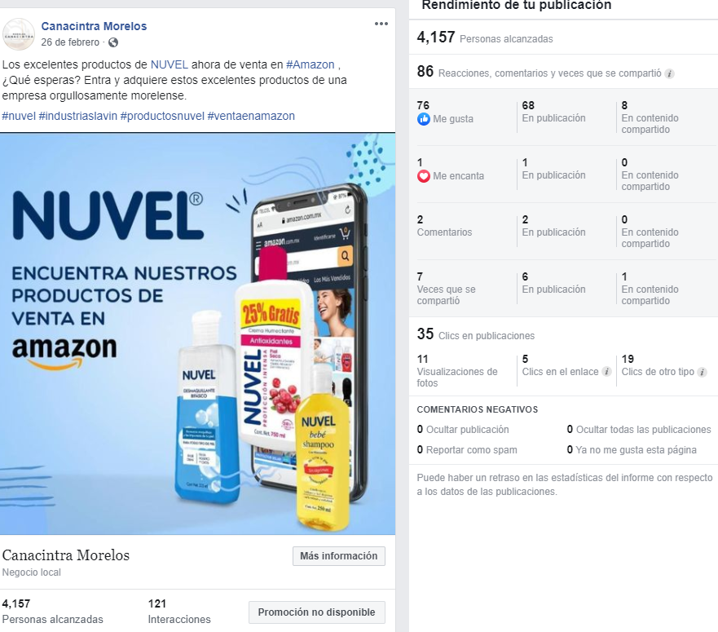

Slide 3
